Slide 1
What is the Deep Learning?
Produced by Lee.

Slide 2
CONTENTS
01
02
03
04
Review
FCNN
Loss Function
Backpropagation

Slide 3
01
Review

Slide 4
01.
Review
Q&A
XOR Problem 은 어떻게 해결할 수 있었을까?
Actiavte Function 을 왜 사용할까?
Activate Function 의 종류와 형태는 뭐가 있을까?

Slide 5
02
Fully Connected Neural Net

Slide 6
05.
FCNN
3 Layer Network
입력층
은닉층
출력층

Slide 7
05.
FCNN
행렬의 곱
Import numpy as np
A = np.array([[1,2], [3,4]])
A.shape
B = np.array([[5,6], [7,8]])
B.shape
np.dot(A, B)

Slide 8
05.
FCNN
행렬의 곱
Import numpy as np
A = np.array([[1,2,3], [4,5,6]])
A.shape
B = np.array([[1,2], [3,4], [5,6]])
B.shape
np.dot(A, B)

Slide 9
05.
FCNN
Sigmoid 구현
def sigmoid(x):
return 1 / (1 + np.exp(-x))

Slide 10
03
Loss Function

Slide 11
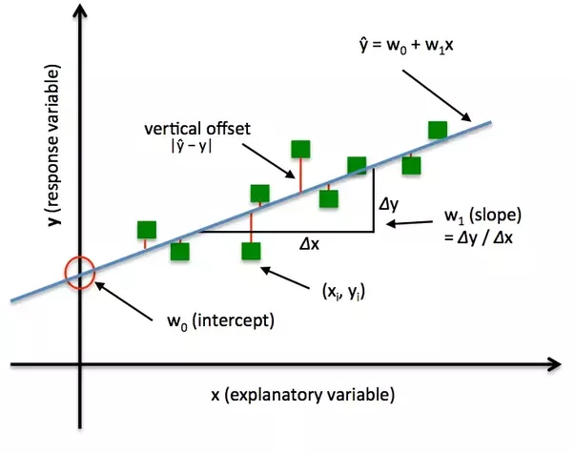
03.
Loss Function
손실함수란 무엇인가?
Feed Forward를 거쳐 나온 결과 값과 정답 값의 차이를 계산하는 함수

Slide 12
03.
Loss Function
손실함수를 왜 사용하는 것일까?
Loss Function이 있어야 학습이 올바르게 진행되는지를 알 수 있다. ( 만약 Loss Function이 없다면 어떤 parameter를 활용해 올바르게 학습되는지를 알 수 있을까? )
Loss function은 연속적으로 변화되는 값을 표시한다. 만약 정답률을 파라미터로 사용해보자. 100개 중 33개가 정답으로 판명된다면 정답률은 33%이다. 만약 정확도를 개선한다 하더라도 33.32%와 값이 연속적인 값으로 변화하지 않는다.

Slide 13
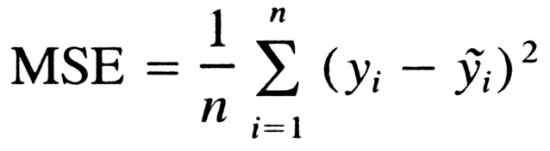
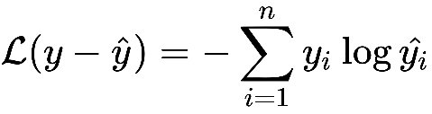
03.
Loss Function
손실함수의 종류
0 1 MSE
0 2 Cross Entropy

Slide 14
03.
Loss Function
손실함수가 실제로 정확히 작동할까?
Mean Squared Error 를 python으로 구현해보자.
Cross Entropy Error를 python을 구현해보자.
실제 테스트를 해보자.

Slide 15
04
BackPropagation

Slide 16
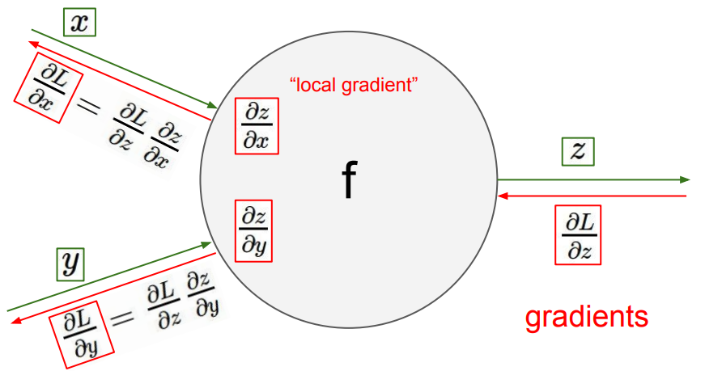
04.
Backpropagation
역전파란 무엇인가?
역전파는 말 그대로 network의 흐름이 반대로 진행되는 것을 의미한다.

Slide 17
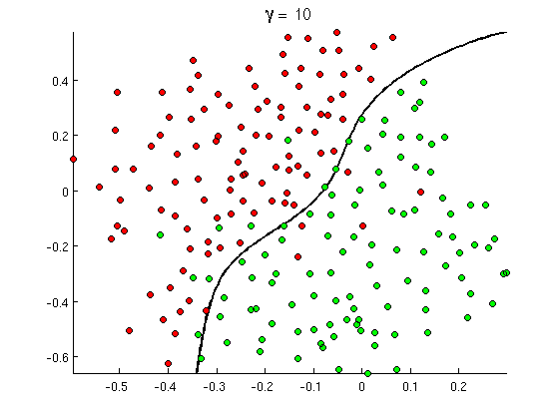
04.
Backpropagation
Why we use Backpropagation?
입력 데이터를 정확히 분류할 수 있는 최적의 Weight와 Bias를 찾기 위해 역전파를 실시한다.
만약 역전파가 없다면 사람이 일일이 계산해야 하는데 그것은 현실적으로 불가능하다.

Slide 18
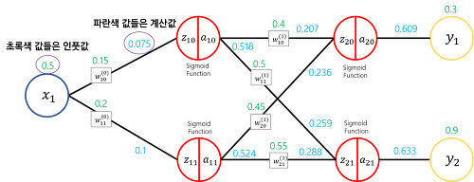
04.
Backpropagation
Backpropagation Flow

Slide 19
04.
Backpropagation
Problem
Local Mininum Problem 최적의 Weight와 Bias를 찾았다고 판단하지만 사실은 최적의 Weight와 Bias가 아닐 경우 발생한다.
Long Training Time 훈련시간이 길어 실제 인간이 학습하는 방식과는 다르다.
First Weight and Bias 초기 가중치를 이상한 곳에서 설정하면 학습할 때 시간이 오래 걸릴 수 있다.
Vanishing or Exploding Gradiant Problem 이 문제는 Neural net과 Backpropagation 문제라기 보다는 특정 Activate Function을 사용했을 때 발생하는 문제이다.

Slide 20
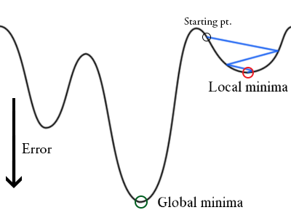
04.
Backpropagation
Local Minimum Problem
그림에서 보는 것 같이 Local minima에 수렴했지만
실제로 Loss를 가장 작게 하는 가중치는 Global minima일 경우이다.

Slide 21
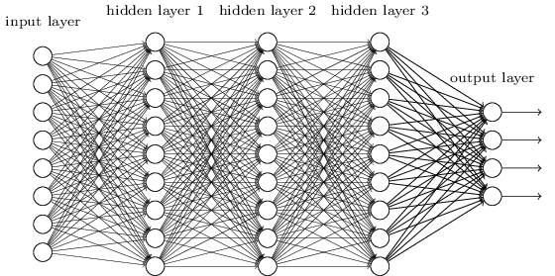
04.
Backpropagation
Long training Time
모든 node들에 대해 미분을 실시해서 global minimum을 구해야 한다.

Slide 22
04.
Backpropagation
First weight and bias
Starting Point를 이상한 곳을 잡았기 때문에 Global minimum 값을 못 찾고 있다.
그렇다면 최소값이 어디 있는지 모르는 현 상황에서 어느 곳을 시작점으로 잡아야 할까?

Slide 23
04.
Backpropagation
Vanishing or Exploting gradient Problem
0.5를 100제곱하게 되면 0에 수렴하게 된다.
하지만 이 문제는 어떤 활성함수를 사용하는지에 따라 발생하기도 하고 해결되기도 한다.

Slide 24
Thank you
By Lee

